Slide 1
05장. SQL 주요 함수
숫자 처리를 위한 함수, 문자 처리를 위한 함수, 날짜 처리를 위한 함수, 데이터 변환을 위한 함수, 어떤 데이터타입에도 사용 가능한 일반 함수 등을 오라클이 제공해 주는 함수들을 살펴 봅시다.

Slide 2
이 장에서 다룰 내용
1
DUAL 테이블과 SQL 함수 분류
2
숫자 함수
2
3
문자 처리 함수
3
4
날짜 함수
3
5
형 변환 함수
3

Slide 3
이 장에서 다룰 내용
6
NULL을 다른 값으로 변환하는 NVL 함수
7
선택을 위한 DECODE 함수
2
8
조건에 따라 서로 다른 처리가 가능한 CASE 함수
2

Slide 4
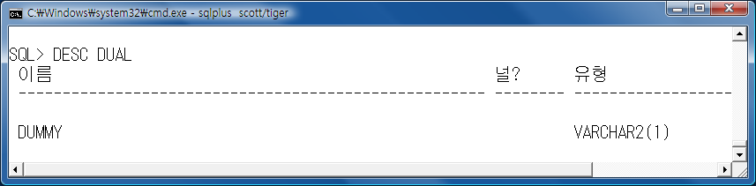
01. DUAL 테이블과 SQL 함수 분류
DUAL 테이블의 구조를 살펴보기 위해서 DESC 명령어를 사용합니다.
DUAL 테이블은 DUMMY라는 단 하나의 컬럼으로 구성되어 있습니다.
이 컬럼의 최대 길이는 1입니다.
예 | DESC DUAL
Notes:
select 10*20 from dept;
DUAL
수식계산- 어느 테이블에서도 데이터를 가져오지 않을때
from절에 기술할 테이블이 없는 경우에만 사용하는 dummy한 테이블

Slide 5
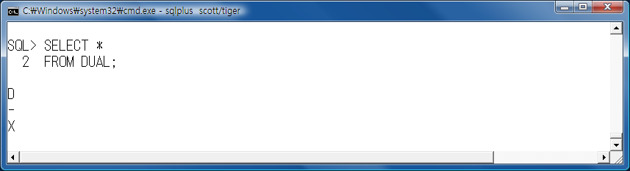
01. DUAL 테이블과 SQL 함수 분류
DUMMY 컬럼엔 과연 어떤 값이 저장되어 있는 것일까요?
DUAL 테이블은 DUMMY라는 단 하나의 컬럼에 X라는 단 하나의 로우만을 저장하고 있으나 이 값은 아무런 의미가 없습니다.
쿼리문의 수행 결과가 하나의 로우로 출력되도록 하기 위해서 단 하나의 로우를 구성하고 있을 뿐입니다.
예 | SELECT * FROM DUAL;
Notes:
Select sysdate from department;

Slide 6
02. 숫자 함수
구 분 | 설 명
ABS | 절대값을 구한다.
COS | COSINE 값을 반환한다.
EXP | e(2.71828183…)의 n승을 반환한다.
FLOOR | 소수점 아래를 잘라낸다.(버림)
LOG | LOG값을 반환한다.
POWER | POWER(m, n) m의 n승을 반환한다.
SIGN | SIGN (n) n<0이면 –1, n=0이면 0, n>0이면 1을 반환한다.
SIN | SINE값을 반환한다.
TAN | TANGENT값을 반환한다.
ROUND | 특정 자릿수에서 반올림한다.
TRUNC | 특정 자릿수에서 잘라낸다. (버림)
MOD | 입력 받은 수를 나눈 나머지 값을 반환한다.
Notes:
Select power(2,3) from dual;
Select exp(2) from dual;
Select sign(-100) from dual;
Select sqrt(9) from dual;

Slide 7
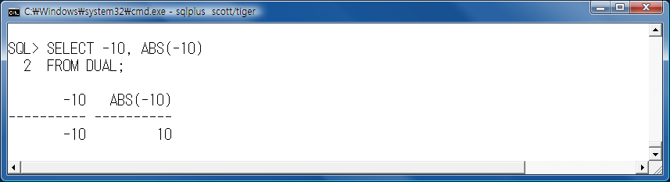
2.1 절대값 구하는 ABS 함수
ABS 함수는 절대값을 구합니다. 절대값은 방향은 없고 크기만 있는 것으로서 주어진 데이터가 음수일 경우 양수로 표현합니다.
-10 에 대한 절대값을 구해 봅시다.
예 | SELECT -10, ABS(-10) FROM DUAL;

Slide 8
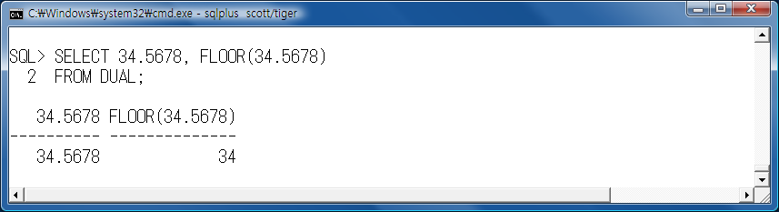
2.2 소수점 아래를 버리는 FLOOR 함수
FLOOR 함수는 소수점 아래를 버립니다. 34.5678를 FLOOR 함수에 적용하면 34가 구해집니다.
-
예 | SELECT 34.5678, FLOOR(34.5678) FROM DUAL;

Slide 9
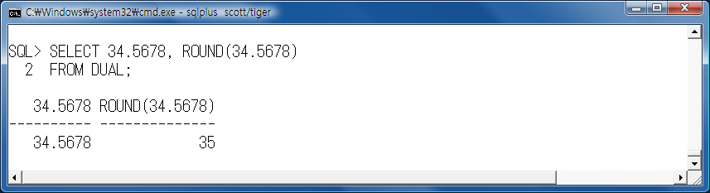
2.3 특정 자릿수에서 반올림하는 ROUND 함수
34.5678를 반올림하면 35입니다. 이와 같이 반올림한 결과를 구하기 위한 함수로 오라클에서는 ROUND가 제공됩니다.
-
예 | SELECT 34.5678, ROUND(34.5678) FROM DUAL;

Slide 10

2.3 특정 자릿수에서 반올림하는 ROUND 함수
ROUND 함수는 지정한 자릿수에서 반올림을 할 수 있도록 자릿수를 지정할 수 있습니다.
ROUND 함수의 두 번째 인자 값이 2이면 소수점 이하 세 번째 자리에서 반올림하여 소수점 이하 두 번째 자리까지 표시합니다. 즉, ROUND(34.5678, 2)의 결과는 34.57이 됩니다.
형식 | ROUND(대상, 자릿수)
예 | SELECT 34.5678, ROUND(34.5678, 2) FROM DUAL;

Slide 11
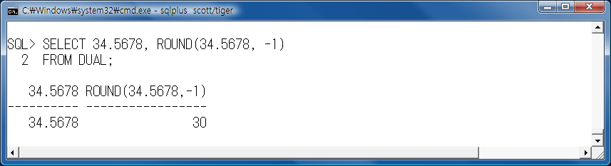
2.3 특정 자릿수에서 반올림하는 ROUND 함수
자릿수에 음수를 지정할 수 있는데 이럴 경우 소수점 이하가 아니라 반대쪽인 일단위, 십단위, 백단위 순으로 거슬러 올라가게 되며, 인자 값이 양수일 때와는 달리 해당 자리에서 반올림이 일어나게 됩니다.
ROUND(34.5678, -1)의 결과는 30이 됩니다.
예 | SELECT 34.5678, ROUND(34.5678, -1) FROM DUAL;

Slide 12
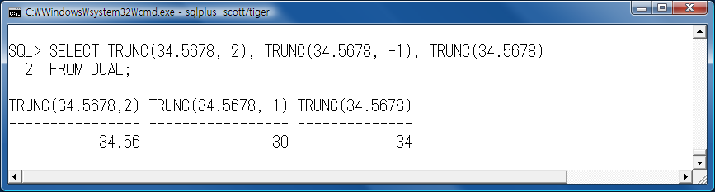
2.4 특정 자릿수에서 잘라내는 TRUNC 함수
TRUNC 함수는 지정한 자리 수 이하를 버린 결과를 구해주는 함수입니다.
  TRUNC 함수의 두 번째 인자 값이 2이면 소수점 이하 세 번째 자리에서 버림 연산을 하여 소수점 이하 두 번째 자리까지 표시합니다.
  두 번째 인자 값이 0인 경우에는 소수점자리에서 버림 연산을 하고 -1인 경우는 일의 자리에서 버림 연산을 하며 두 번째 인자가 주어지지 않은 경우 0으로 간주 되어 소수점자리에서 버림 연산을 수행합니다.
예 | SELECT TRUNC(34.5678, 2), TRUNC(34.5678, -1), TRUNC(34.5678) FROM DUAL;

Slide 13
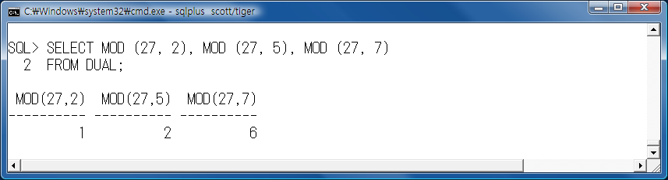
2.5 나머지를 구하는 MOD 함수
MOD 함수는 나누기 연산을 한 후에 구한 몫이 아닌 나머지를 결과로 되돌려주는 함수입니다.
예 | SELECT MOD (27, 2), MOD (27, 5), MOD (27, 7) FROM DUAL;

Slide 14
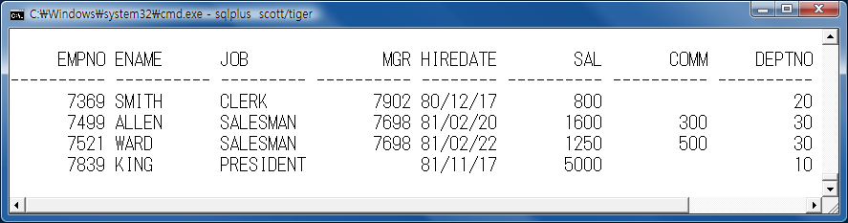
<탄탄히 다지기>
1. 사번이 홀수인 사람들을 검색해 보십시오.
Notes:
select * from emp where mod(empno,2)=1;

Slide 15
03. 문자 처리 함수
구 분 | 설 명
LOWER | 소문자로 변환한다.
UPPER | 대문자로 변환한다.
INITCAP | 첫 글자만 대문자로 나머지 글자는 소문자로 변환한다.
CONCAT | 문자의 값을 연결한다.
SUBSTR | 문자를 잘라 추출한다. (한글 1Byte)
SUBSTRB | 문자를 잘라 추출한다. (한글 2Byte)
LENGTH | 문자의 길이를 반환한다.(한글 1Byte)
LENGTHB | 문자의 길이를 반환한다.(한글 2Byte)

Slide 16
03. 문자 처리 함수
구 분 | 설 명
LPAD, RPAD | 입력 받은 문자열과 기호를 정렬하여 특정 길이의 문자열로 반환한다.
TRIM | 잘라내고 남은 문자를 표시한다.
CONVERT | CHAR SET을 변환한다.
CHR | ASCII 코드 값으로 변환한다.
ASCII | ASCII 코드 값을 문자로 변환한다.
REPLACE | 문자열에서 특정 문자를 변경한다.
Notes:
Convert
Chr
Ascii
Replace
SQL> select replace('abcdefg','c','ccc') from dual;
REPLACE('ABCDEFG',
------------------
abcccdefg

Slide 17
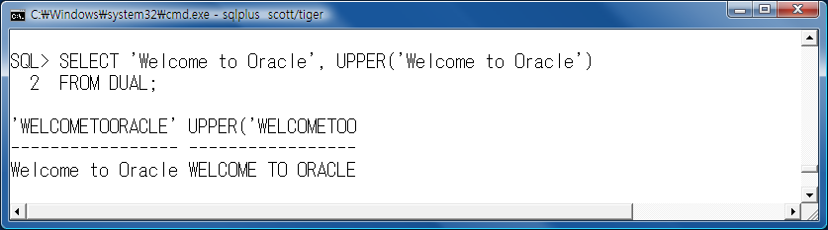
3.1 대문자로 변환하는 UPPER 함수
UPPER 함수는 입력한 문자값을 대문자로 변환하는 함수입니다.
문자가 변환되는 결과를 명료하게 살펴보기 위해서 특정 테이블에 대한 컬럼에 대해서 함수를 적용하는 것은 나중에 하기로 하고 우선 문자 상수에 대해서 적용해보도록 합시다.
예 | SELECT 'Welcome to Oracle', UPPER('Welcome to Oracle') FROM DUAL;

Slide 18
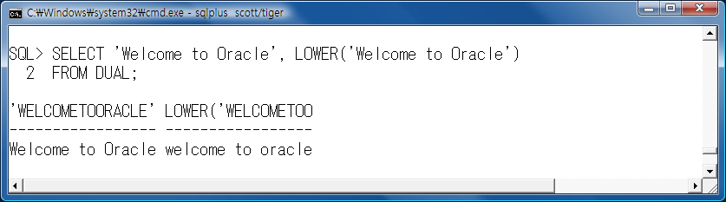
3.2 소문자로 변환하는 LOWER 함수
LOWER 함수는 문자열을 모두 소문자로 변경합니다.
예 | SELECT 'Welcome to Oracle', LOWER('Welcome to Oracle') FROM DUAL;

Slide 19
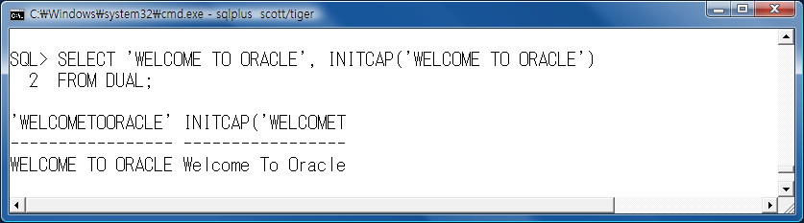
3.3 이니셜만 대문자로 변환하는 INITCAP 함수
INITCAP 함수는 문자열의 이니셜만 대문자로 변경합니다.
예 | SELECT 'WELCOME TO ORACLE', INITCAP('WELCOME TO ORACLE') FROM DUAL;

Slide 20
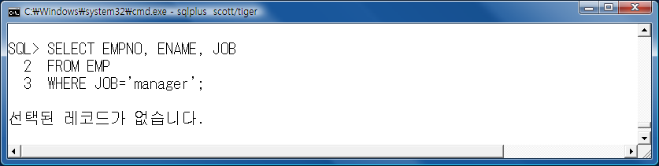
탄탄히 다지기
2. 다음과 같이 쿼리문을 구성하면 과연 직급이 'manager'인 사원을 검색할까요?
결론적으로 위와 같이 쿼리문을 기술하면 검색에 실패합니다. 왜냐하면 직급 칼럼에 저장된 데이터는 모두 대문자 형태이기 때문입니다. 굳이 소문자('manager')로 데이터를 검색해야 한다면 LOWER 함수를 사용해서 원하는 결과를 얻을 수 있습니다.
예 | SELECT EMPNO, ENAME, JOB FROM EMP WHERE JOB='manager';

Slide 21
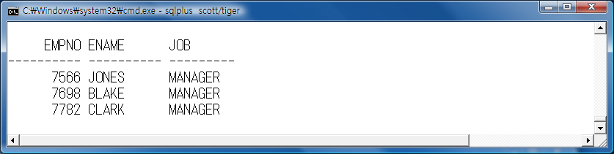
탄탄히 다지기
굳이 소문자('manager')로 데이터를 검색해야 한다면 LOWER 함수를 사용해서 원하는 결과를 얻을 수 있습니다. JOB 컬럼에 LOWER 함수를 적용하여 JOB 컬럼에 저장된 값을 소문자로 변경한 후에 검색에 참여하도록 합니다.
예 | SELECT EMPNO, ENAME, JOB FROM EMP WHERE ① ='manager';
Notes:
Select job form emp where lower(job)=‘manager’;

Slide 22
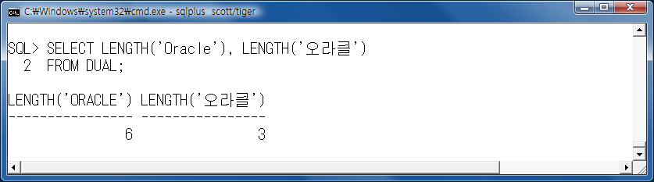
3.4 문자 길이를 구하는 LENGTH
LENGTH 함수는 컬럼에 저장된 데이터 값이 몇 개의 문자로 구성되었는지 길이를 알려주는 함수입니다. 영문자와 한글의 길이를 구해봅시다.
예 | SELECT LENGTH('Oracle'), LENGTH('오라클') FROM DUAL;

Slide 23
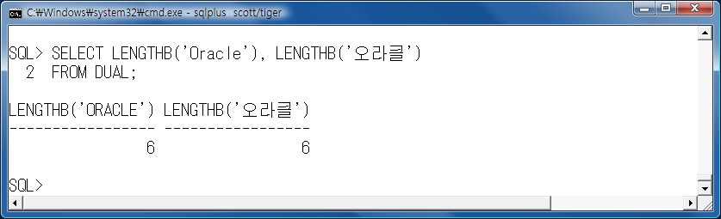
3.5 바이트 수를 알려주는 LENGTHB 함수
이번에 살펴볼 LENGTHB 함수는 바이트 수를 알려주는 함수입니다. LENGTH 함수와 어떤 차이가 있는지 살펴봅시다.
한글 1자는 2바이트를 차지합니다. 그렇기 때문에 수행 결과를 보면 한글 3자로 구성된 '오라클'의 LENGTHB 함수의 결과는 6이 됩니다.
예 | SELECT LENGTHB('Oracle'), LENGTHB('오라클') FROM DUAL;

Slide 24
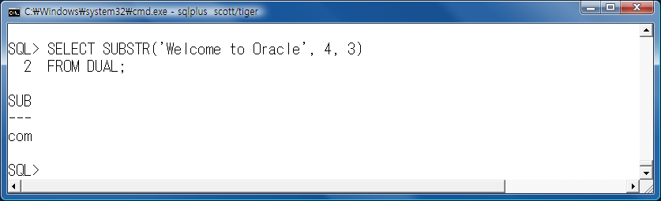
3.6 문자열 일부만 추출하는 SUBSTR 함수
SUBSTR 과 SUBSTRB 함수는 대상 문자열이나 칼럼의 자료에서 시작위치부터 선택 개수만큼의 문자를 추출합니다. SUBSTRB 함수도 같은 형식이지만 명시된 개수만큼의 문자가 아닌 바이트 수를 잘라낸다는 점에서만 차이가 나타납니다.
형식 | SUBSTR(대상, 시작위치, 추출할 개수)
예 | SELECT SUBSTR('Welcome to Oracle', 4, 3) FROM DUAL;
1 | 2 | 3 | 4 | 5 | 6 | 7 | 8 | 9 | 10 | 11 | 12 | 13 | 14 | 15 | 16 | 17
W | e | l | c | o | m | e |  | t | o |  | O | r | a | c | l | e

Slide 25
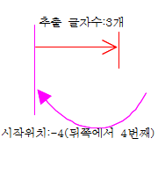
3.6 문자열 일부만 추출하는 SUBSTR 함수
시작위치 인자 값을 음수 값으로 줄 수 있는데 이때는 문자열의 앞쪽이 아닌 뒤 쪽에서부터 세어서 시작위치를 잡습니다.
예 | SELECT SUBSTR('Welcome to Oracle', -4, 3) FROM DUAL;
-17 | -16 | -15 | -14 | -13 | -12 | -11 | -10 | -9 | -8 | -7 | -6 | -5 | -4 | -3 | -2 | -1
W | e | l | c | o | m | e |  | t | o |  | O | r | a | c | l | e

Slide 26
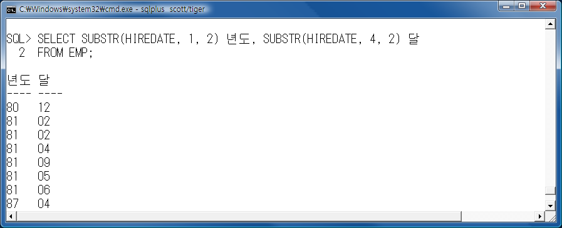
3.6 문자열 일부만 추출하는 SUBSTR 함수
사원들의 입사년도만 출력하려면 어떻게 해야 할까요?
SUBSTR 함수를 이용해서 입사일을 저장하고 있는 HIREDATE 컬럼에서 첫 글자부터 2개를 추출하면 됩니다.
입사한 달만 출력하려면 HIREDATE 컬럼에서 네번째 글자부터 2개를 추출하면 됩니다.
예 | SELECT SUBSTR(HIREDATE, 1, 2) 년도, SUBSTR(HIREDATE, 4, 2) 달 FROM EMP;

Slide 27
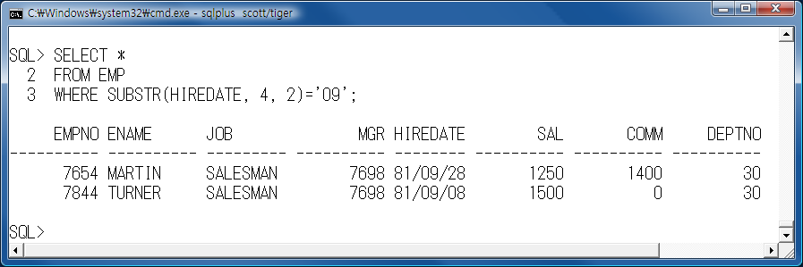
3.6 문자열 일부만 추출하는 SUBSTR 함수
9월에 입사한 사원을 출력해보시오.
예 | SELECT * FROM EMP WHERE SUBSTR(HIREDATE, 4, 2)='09';

Slide 28
<탄탄히 다지기>
2. 82년도에 입사한 직원을 알아내기 위해 SUBSTR 함수를 이용하여 HIREDATE 컬럼에서 첫 글자부터 2개를 추출하여 그 값이 82인지를 체크하는 방법으로도 구해 보도록 하세요.
3. 다음은 이름이 E로 끝나는 사원을 검색해 보도록 합시다. SUBSTR 함수를 이용하여 ENAME 컬럼의 마지막 문자 한개만 추출해서 이름이 E로 끝나는 사원을 검색해 보도록 하시오.
<힌트> 시작 위치를 -1로 주고 추출할 문자 개수를 1로 주면 됩니다.
Notes:
select hiredate from emp where substr(hiredate,1,2)='82';
select ename from emp where substr(ename,-1,1)='E';

Slide 29
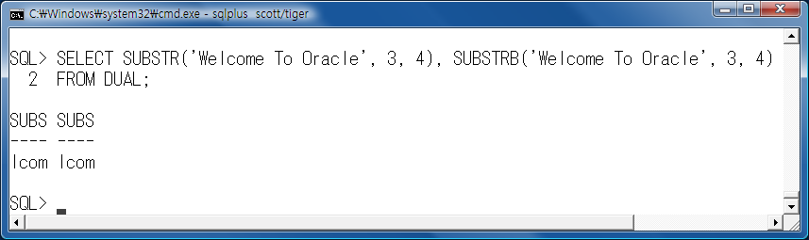
3.7 바이트 수를 기준으로 문자열 일부만 추출하는 SUBSTRB 함수
SUBSTRB 함수는 문자열을 추출하기 위해서 문자를 셀 때 문자의 개수가 아닌 그 문자가 메모리에 저장되는 바이트 수로 셉니다.
영문자는 1자는 메모리에 1바이트로 저장되기 때문에 SUBSTR 함수와 SUBSTRB 함수 어떤 함수를 사용하여도 결과가 동일합니다.
예 | SELECT SUBSTR('Welcome To Oracle', 3, 4), SUBSTRB('Welcome To Oracle', 3, 4) FROM DUAL;

Slide 30
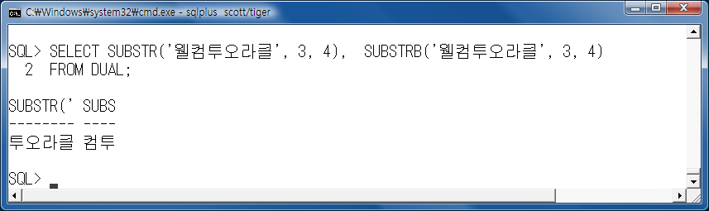
3.7 바이트 수를 기준으로 문자열 일부만 추출하는 SUBSTRB 함수
한글 1자는 2바이트를 차지하기 때문에 SUBSTR 함수와 SUBSTRB 함수의 결과가 달라집니다.
예 | SELECT SUBSTR('웰컴투오라클', 3, 4), SUBSTRB('웰컴투오라클', 3, 4) FROM DUAL;

Slide 31
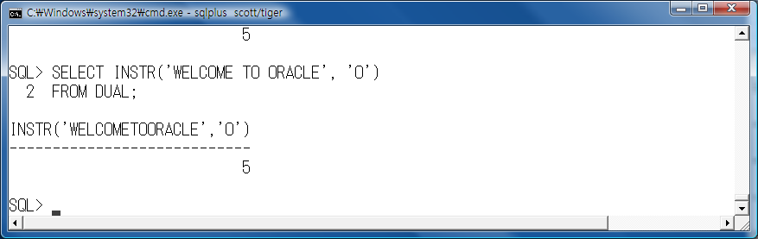
3.8 특정 문자의 위치를 구하는 INSTR 함수
INSTR 함수는 대상 문자열이나 칼럼에서 특정 문자가 나타나는 위치를 알려줍니다.
문자열 ‘Welcome to Oracle'에 'O'가 저장된 위치가 얼마인지 알고 싶을 때에는 INSTR 함수를 사용하여 다음과 같이 쿼리문을 작성할 수 있습니다.
예 | SELECT INSTR('WELCOME TO ORACLE', 'O') FROM DUAL;

Slide 32
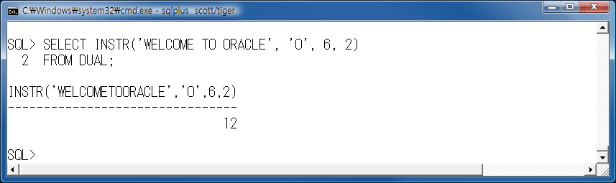
3.8 특정 문자의 위치를 구하는 INSTR 함수
INSTR 함수의 기본 형식은 다음과 같습니다.
구문에서 보듯이 앞선 예제에서는 '시작위치'와 '몇 번째 발견'을 생략한 채 사용한 것으로 이들 값을 생략하면 모두 1로 간주되므로 시작 위치도 1이고 첫 번째 발견된 위치를 반환합니다.
형식 | INSTR(대상, 찾을글자, 시작위치, 몇_번째_발견)
예 | SELECT INSTR('WELCOME TO ORACLE', 'O', 6, 2) FROM DUAL;

Slide 33
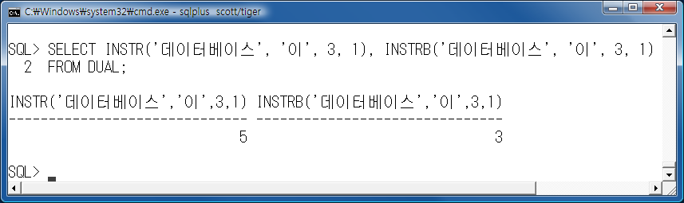
3.9 바이트 수를 기준으로 문자의 위치를 구하는 INSTRB 함수
INSTRB 함수 역시 SUBSTRB 함수에서와 마찬가지로 문자의 위치를 알아내기 위한 기준으로 바이트합니다.
영문자는 1 글자가 1 바이트이므로 INSTR 함수와 INSTRB 함수의 결과가 동일합니다.
그러므로 1 글자가 2 바이트인 한글 상수로 예를 들어보도록 합시다.
예 | SELECT INSTR('데이터베이스', '이', 3, 1), INSTRB('데이터베이스', '이', 3, 1) FROM DUAL;

Slide 34
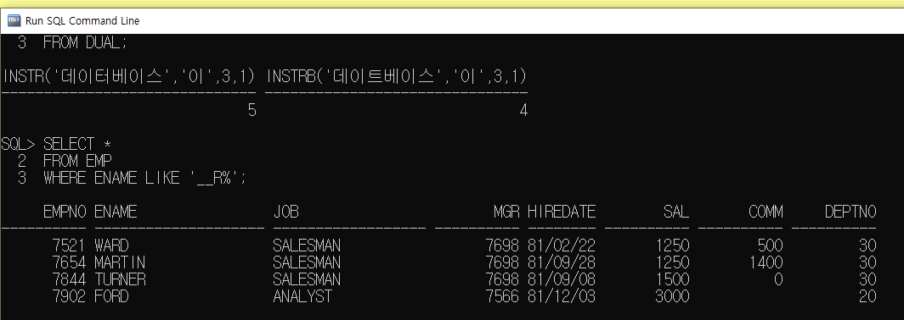
<탄탄히 다지기>
5. 이름의 세 번째 자리가 R로 끝나는 사원을 검색하기 위해서 와일드카드 _ 와 LIKE 연산자를 사용하여 다음과 같이 표현할 수 있습니다.
SUBSTR()를 써서 같은 결과를 내시오.
Notes:
select * from emp where substr(ename,3,1) = 'R';
select * from emp where ename like '__R%';

Slide 35
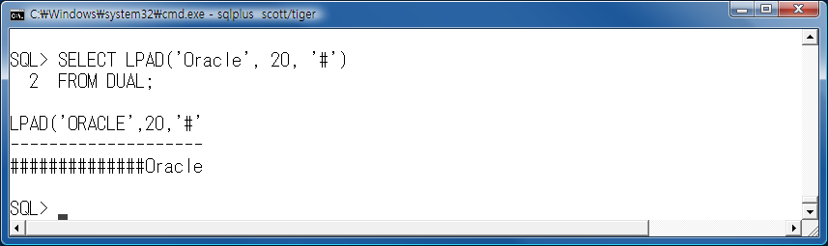
3.10 특정 기호로 채우는 LPAD/RPAD 함수
LPAD(LEFT PADDING) 함수는 칼럼이나 대상 문자열을 명시된 자릿수에서 오른쪽에 나타내고, 남은 왼쪽 자리를 특정 기호로 채웁니다.
예 | SELECT LPAD('Oracle', 20, '#') FROM DUAL;

Slide 36

3.10 특정 기호로 채우는 LPAD/RPAD 함수
RPAD(RIGHT PADDING) 함수는 반대로 칼럼이나 대상 문자열을 명시된 자릿수에서 왼쪽에 나타내고, 남은 오른쪽 자리를 특정 기호로 채웁니다.
예 | SELECT RPAD('Oracle', 20, '#') FROM DUAL;

Slide 37
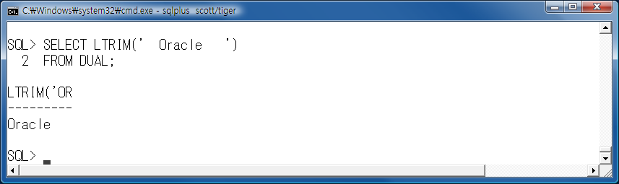
3.11 왼쪽에서 공백 문자를 삭제하는 LTRIM 함수
LTRIM 함수는 문자열의 왼쪽(앞)의 공백 문자들을 삭제합니다.
예 | SELECT LTRIM(' Oracle ') FROM DUAL;

Slide 38
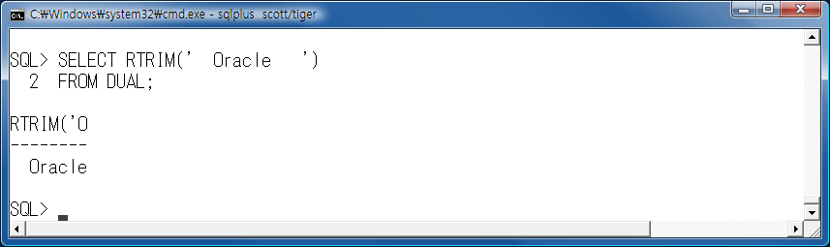
3.12 오른쪽에서 공백 문자를 삭제하는 RTRIM 함수
RTRIM 함수 역시 다음과 같이 기술하면 공백 문자를 잘라냅니다.
예 | SELECT RTRIM(' Oracle ') FROM DUAL;

Slide 39
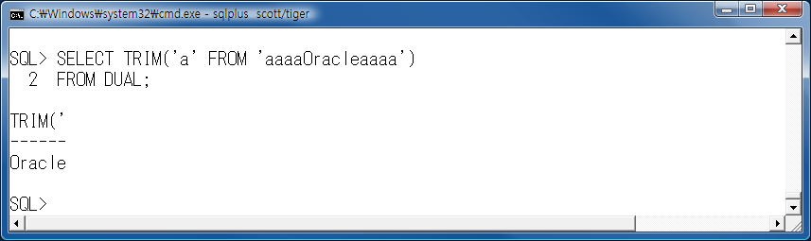
3.11 특정 문자를 잘라내는 TRIM 함수
TRIM 함수는 칼럼이나 대상 문자열에서 특정 문자가 첫 번째 글자이거나 마지막 글자이면 잘라내고 남은 문자열만 반환합니다.
예 | SELECT TRIM('a' FROM 'aaaaOracleaaaa') FROM DUAL;

Slide 40
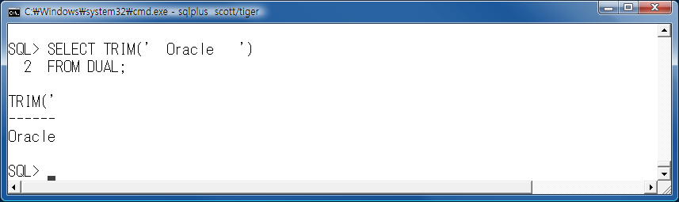
3.11 특정 문자를 잘라내는 TRIM 함수
다음과 같이 기술하면 공백 문자를 잘라냅니다.
예 | SELECT TRIM(' Oracle ') FROM DUAL;

Slide 41
04. 날짜 함수
구 분 | 설 명
SYSDATE | 시스템 저장된 현재 날짜를 반환한다.
MONTHS_BETWEEN | 두 날짜 사이가 몇 개월인지를 반환한다.
ADD_MONTHS | 특정 날짜에 개월 수를 더한다.
NEXT_DAY | 특정 날짜에서 최초로 도래하는 인자로 받은 요일의 날짜를 반환한다.
LAST_DAY | 해당 달의 마지막 날짜를 반환한다.
ROUND | 인자로 받은 날짜를 특정 기준으로 반올림한다.
TRUNC | 인자로 받은 날짜를 특정 기준으로 버린다.

Slide 42
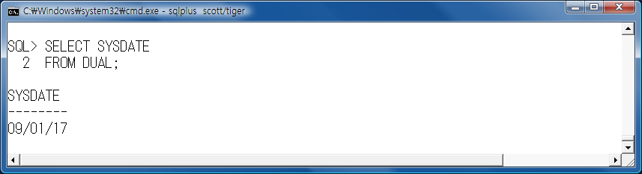
4.1 현재 날짜를 반환하는 SYSDATE 함수
SYSDATE 함수는 시스템에 저장된 현재 날짜를 반환하는 함수입니다. 다음은 시스템에서 현재 날짜를 얻어 와서 출력하는 예제입니다.
예 | SELECT SYSDATE FROM DUAL;

Slide 43
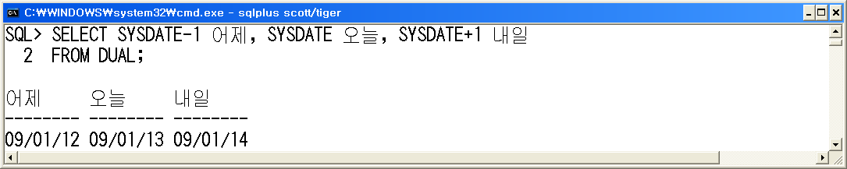
4.2 날짜 연산
날짜 형 데이터에 숫자를 더하면(날짜+숫자) 그 날짜로부터 그 기간만큼 지난 날짜를 계산합니다. 날짜 형 데이터에 숫자를 빼면(날짜-숫자) 그 날짜로부터 그 기간만큼 이전 날짜를 구합니다.
예 | SELECT SYSDATE-1 어제, SYSDATE 오늘, SYSDATE+1 내일 FROM DUAL;

Slide 44
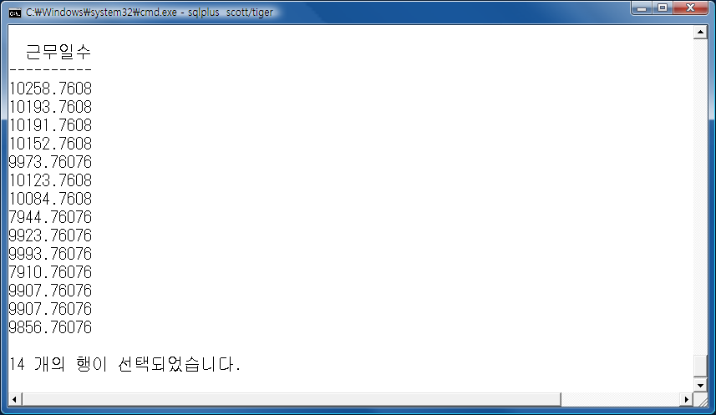
<탄탄히 다지기>
6. 날짜에서 날짜를 빼는 연산도 사용할 수 있는데 이는 현실에서 많이 사용되는 연산입니다. 예를 들면 나는 태어나서 얼마나 살았는지, 애인과 만난 지 며칠이 흘렀는지 등을 날짜 - 날짜 연산으로 구할 수 있습니다. 이 때 주의할 점은 현재에 가까운 날짜가 앞에 와야 하며 뒤에 올 경우 음수 값이 출력 됩니다.
각 사원들의 현재까지의 근무 일수를 구해봅시다.
Notes:
SELECT sysdate – hiredate from emp;

Slide 45
4.3 특정 기준으로 반올림하는 ROUND 함수
ROUND 함수는 숫자를 반올림하는 함수로 학습하였습니다. 하지만, 이 함수에 포멧 모델을 지정하면 숫자 이외에 날짜에 대해서도 반올림을 할 수 있습니다.
형식 | ROUND (date, format)
포맷 모델 | 단위
CC, SCC | 4자리 연도의 끝 두 글자를 기준으로 반올림
SYYY, YYYY, YEAR SYEAR, YYY, YY, Y | 년(7월 1일부터 반올림)
DDD, D, J | 일을 기준
HH, HH12, HH24 | 시를 기준
Q | 한 분기의 두 번째 달의 16일을 기준으로 반올림
MONTH, MON, MM, RM | 월(16일을 기준으로 반올림)
DAY,DY,D | 한주가 시작되는 날짜
MI | 분을 기준

Slide 46
4.3 특정 기준으로 반올림하는 ROUND 함수
ROUND 함수의 포멧 모델로 MONTH를 지정하였기에 특정 날짜(DATE)를 달(MONTH)을 기준으로 반올림한 날짜를 구합니다.
일을 기준으로 16일보다 적으면 이번 달 1일을 크면 다음달 1일을 구합니다. 6월 9일 반올림하며 6월 1일이 되고 11월 17일은 반올림하여 12월 1이 됩니다. 또한 1월 23일을 반올림하면 2월 1일 됩니다.
다음은 입사일을 달을 기준으로 반올림한 예제입니다.
예 | SELECT HIREDATE, ROUND (HIREDATE, 'MONTH') FROM EMP;

Slide 47
4.4 특정 기준으로 버리는 TRUNC 함수
TRUNC 함수 역시 숫자를 잘라내는 것뿐만 아니라 날짜를 잘라낼 수 있습니다. ROUND 함수와 마찬가지로 포맷 형식을 주어 다양한 기준으로 날짜를 잘라낼 수 있습니다.
특정 날짜(DATE)를 달(MONTH)을 기준으로 버림한 날짜를 구하기 위해서는 다음과 같이 표현합니다.
위 예는 입사일을 달을 기준으로 절삭한 예제입니다.
형식 | TRUNC (date, format)
예 | SELECT HIREDATE, TRUNC(HIREDATE, 'MONTH') FROM EMP;

Slide 48
4.5 두 날짜 사이 간격을 MONTHS_BETWEEN 함수
MONTHS_BETWEEN 함수는 날짜와 날짜 사이의 개월 수를 구하는 함수입니다.
다음은 각 직원들의 근무한 개월 수를 구하는 예제입니다.
형식 | MONTHS_BETWEEN (date1, date2)
예 | SELECT ENAME, SYSDATE, HIREDATE, MONTHS_BETWEEN (SYSDATE, HIREDATE) FROM EMP;

Slide 49
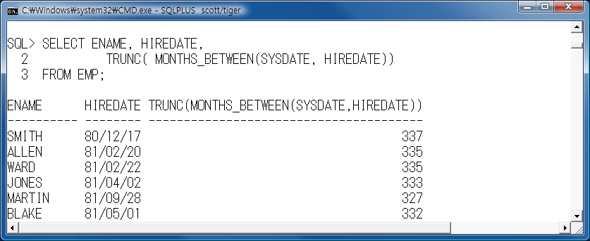
4.5 두 날짜 사이 간격을 MONTHS_BETWEEN 함수
이 결과 역시 소수점 이하 까지 구해집니다. 소수점 이하자리는 한 달이 되지 못한 일수를 나타냅니다. 이를 TRUNC 함수를 사용하면 소수점 이하를 절삭할 수 있습니다.
예 | SELECT ENAME, HIREDATE, TRUNC( MONTHS_BETWEEN(SYSDATE, HIREDATE)) FROM EMP;

Slide 50
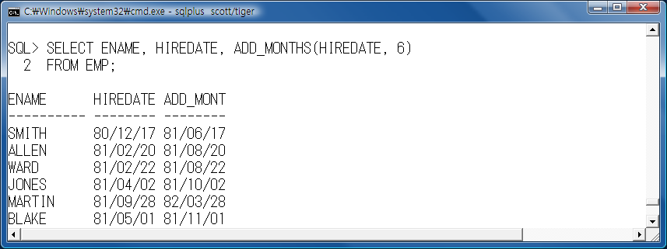
4.6 개월 수를 더하는 ADD_MONTHS 함수
ADD_MONTHS 함수는 특정 개월 수를 더한 날짜를 구하는 함수입니다.
다음은 입사날짜에서 6개월을 추가하는 예제입니다.
형식 | ADD_MONTHS (date, number)
예 | SELECT ENAME, HIREDATE, ADD_MONTHS(HIREDATE, 6) FROM EMP;

Slide 51
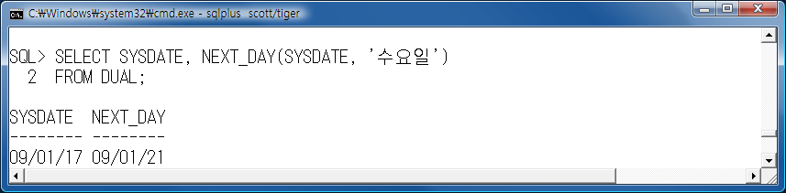
4.7 해당 요일의 가장 가까운 날짜를 반환하는 NEXT_DAY 함수
NEXT_DAY 함수는 해당 날짜를 기준으로 최초로 도래하는 요일에 해당되는 날짜를 반환하는 함수입니다.
다음은 오늘을 기준으로 최초로 도래하는 수요일은 언제인지 알아보는 예제입니다.
형식 | NEXT_DAY (date, 요일)
예 | SELECT SYSDATE, NEXT_DAY(SYSDATE, '수요일') FROM DUAL;

Slide 52
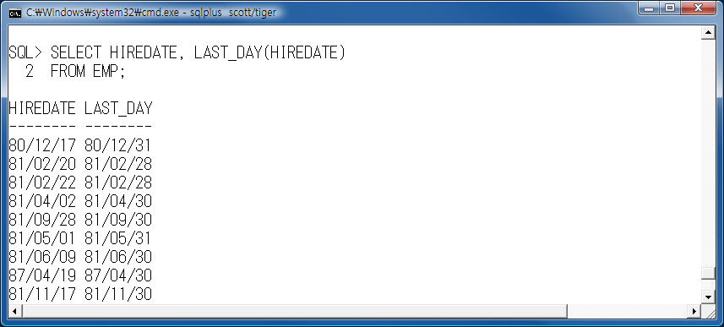
4.8 해당 달의 마지막 날짜를 반환하는 LAST_DAY 함수
LAST_DAY 함수는 해당 날짜가 속한 달의 마지막 날짜를 반환하는 함수입니다.
다음은 입사한 달의 마지막 날을 구하는 예제입니다.
예 | SELECT HIREDATE, LAST_DAY(HIREDATE) FROM EMP;

Slide 53
05. 형 변환 함수
오라클을 사용하다 보면 숫자, 문자, 날짜의 데이터 형을 다른 데이터형으로 변환해야 하는 경우가 생깁니다.
이럴 때 사용하는 함수가 형 변환 함수입니다. 형 변환 함수로는 TO_NUMBER, TO_CHAR, TO_DATE 가 있습니다.
← TO_NUMBER ← TO_CHAR
TO_CHAR → TO_DATE →
Number
Character
Date
구 분 | 설 명
TO_CHAR | 날짜형 혹은 숫자형을 문자형으로 변환한다.
TO_DATE | 문자형을 날짜형으로 변환한다.
TO_NUMBER | 문자형을 숫자형으로 변환한다.

Slide 54
5.1 문자형으로 변환하는 TO_CHAR 함수
날짜형을 문자형으로 변환하기
DATE 형태의 데이터를 지정한 양식에 의해 VARCHAR2 형의 문자로 변환합니다.
다음은 날짜 출력 형식의 종류를 나열한 표입니다.
형식 | TO_CHAR (날짜 데이터, '출력형식')
종류 | 의미
YYYY YY MM MON DAY DY DD | 년도 표현(4자리) 년도 표현(2자리) 월을 숫자로 표현 월을 알파벳으로 표현 요일 표현 요일을 약어로 표현 일을 숫자로 표현

Slide 55
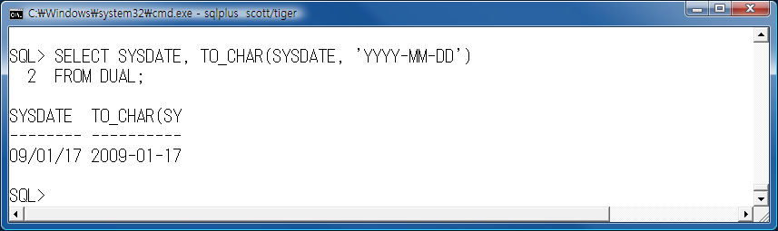
5.1 문자형으로 변환하는 TO_CHAR 함수
날짜형을 문자형으로 변환하기
다음은 현재 날짜를 기본 형식과 다른 형태로 출력해 봅시다.
예 | SELECT SYSDATE, TO_CHAR(SYSDATE, 'YYYY-MM-DD') FROM DUAL;

Slide 56
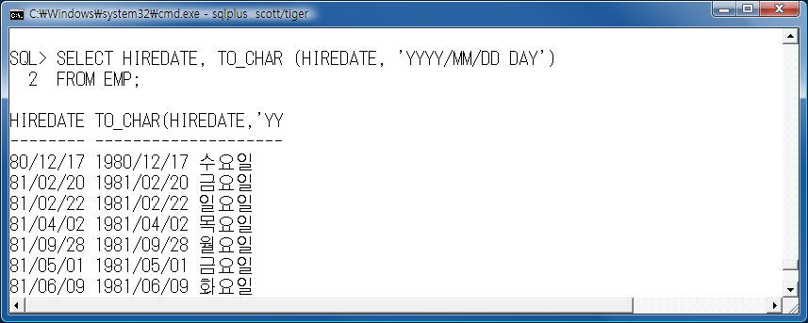
5.1 문자형으로 변환하는 TO_CHAR 함수
날짜형을 문자형으로 변환하기
사원들의 입사일을 출력하되 요일까지 함께 출력해 봅시다.
예 | SELECT HIREDATE, TO_CHAR (HIREDATE, 'YYYY/MM/DD DAY') FROM EMP;

Slide 57
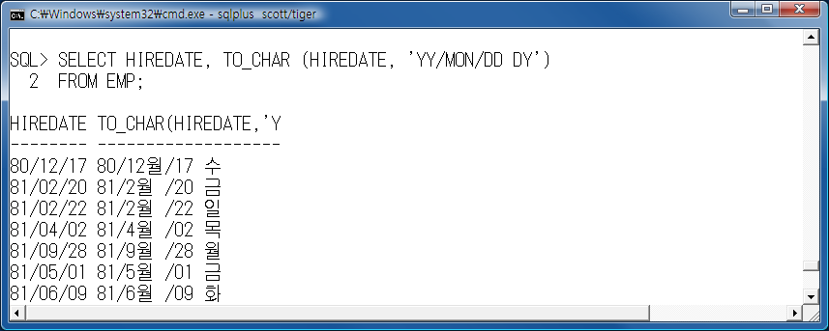
5.1 문자형으로 변환하는 TO_CHAR 함수
날짜형을 문자형으로 변환하기
년도를 2자리(YY)로 출력하고 월은 문자(MON)로 표시하고 요일을 약어(DY)로 표시한 예입니다.
예 | SELECT HIREDATE, TO_CHAR (HIREDATE, 'YY/MON/DD DY') FROM EMP;

Slide 58
5.1 문자형으로 변환하는 TO_CHAR 함수
날짜형을 문자형으로 변환하기
다음은 시간 출력 형식의 종류를 나열한 표입니다.
종류 | 의미
AM 또는 PM HH또는 HH12 HH24 MI SS | 오전(AM), 오후(PM) 시각 표시 시간(1~12) 24시간으로 표현(0~23) 분 표현 초 표현

Slide 59
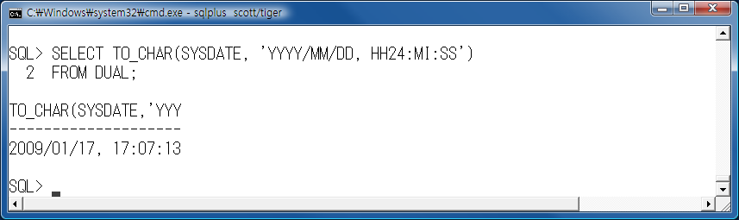
5.1 문자형으로 변환하는 TO_CHAR 함수
날짜형을 문자형으로 변환하기
다음은 현재 날짜와 시간을 출력하는 예제입니다.
예 | SELECT TO_CHAR(SYSDATE, 'YYYY/MM/DD, HH24:MI:SS') FROM DUAL;

Slide 60
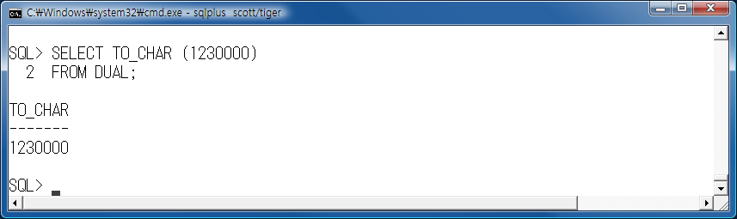
5.1 문자형으로 변환하는 TO_CHAR 함수
숫자형을 문자형으로 변환하기
1230000이란 숫자를 문자 형태로 출력하는 예입니다.
예 | SELECT TO_CHAR (1230000) FROM DUAL;

Slide 61
5.1 문자형으로 변환하는 TO_CHAR 함수
숫자형을 문자형으로 변환하기
다음 표는 숫자 출력 형식을 나열한 표입니다.
구 분 | 설 명
0 | 자릿수를 나타내며 자릿수가 맞지 않을 경우 0으로 채운다.
9 | 자릿수를 나타내며 자릿수가 맞지 않아도 채우지 않는다.
L | 각 지역별 통화 기호를 앞에 표시한다.
. | 소수점
, | 천 단위 자리 구분

Slide 62
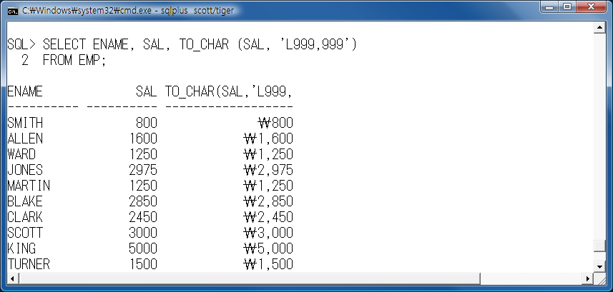
5.1 문자형으로 변환하는 TO_CHAR 함수
숫자형을 문자형으로 변환하기
각 지역별 통화 기호를 앞에 붙이고 천 단위마다 콤마를 붙여서 출력(예 : \1,230,000）하려면 어떻게 해야 할까요? 위 표를 참조하여 다음과 같이 표현해야 합니다.
예 | SELECT ENAME, SAL, TO_CHAR (SAL, 'L999,999') FROM EMP;

Slide 63
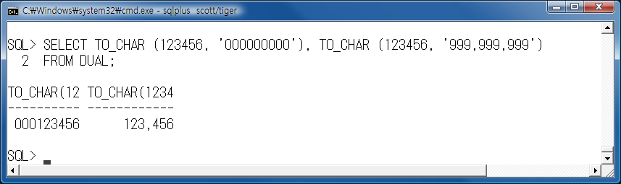
5.1 문자형으로 변환하는 TO_CHAR 함수
숫자형을 문자형으로 변환하기
9는 자릿수를 나타내며 자릿수가 맞지 않으면 채우지 않습니다. 하지만 0은 자릿수를 나타내며 자릿수가 맞지 않을 경우 0으로 채웁니다.
예 | SELECT TO_CHAR (123456, '000000000'), TO_CHAR (123456, '999,999,999') FROM DUAL;

Slide 64
5.2 날짜형으로 변환하는 TO_DATE 함수
날짜 형으로 변환하기에 앞서 날짜 형에 대해서 살펴보도록 합시다. 날짜 형은 세기, 년도, 월, 일. 시간, 분. 초와 같이 날짜와 시간에 대한 정보를 저장합니다.
오라클에서 기본 날짜 형식은 ‘YY/MM/DD'형식으로 ’년/월/일‘ 예를 들면 ’06/03/08‘ 식으로 나타냅니다.
만일 년도를 4자리로 출력하려면 ‘YYYY/MM/DD' 형식으로 지정합니다.
TO_DATE 함수는 문자열을 날짜 형으로 변환합니다.
형식 | TO_DATE(‘문자’, ‘format')

Slide 65
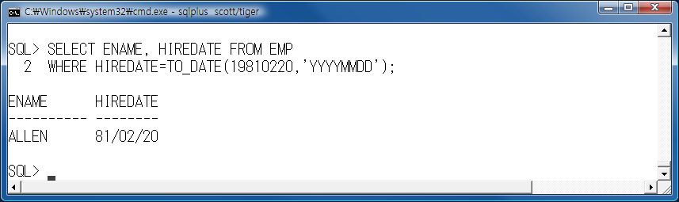
5.2 날짜형으로 변환하는 TO_DATE 함수
숫자형태인 19810220 을 TO_DATE 함수를 사용해서 날짜형으로 변환합시다. 이때 두 번째 인자는 출력할 형식을 지정해 주어야 합니다.
예 | SELECT ENAME, HIREDATE FROM EMP WHERE HIREDATE=TO_DATE(19810220,'YYYYMMDD')

Slide 66
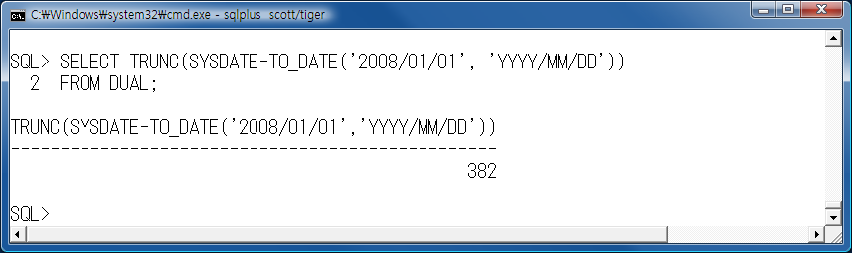
5.2 날짜형으로 변환하는 TO_DATE 함수
다음은 올해 며칠이 지났는지 현재 날짜에서 2008/01/01을 뺀 결과를 출력하는 예제입니다.
예 | SELECT TRUNC(SYSDATE-TO_DATE('2008/01/01', 'YYYY/MM/DD')) FROM DUAL;

Slide 67
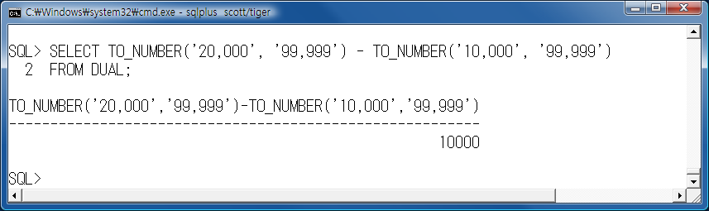
5.3 숫자형으로 변환하는 TO_NUMBER 함수
TO_NUMBER 함수는 특정 데이터를 숫자형으로 변환해 주는 함수입니다.
다음과 같이 '20,000’과 '10,000'의 차이를 알아보기 위해서 빼기를 해 봅시다. 산술 연산을 하려면 문자형을 숫자형으로 변환한 후에 실행해야 합니다.
예 | SELECT TO_NUMBER('20,000', '99,999') - TO_NUMBER('10,000', '99,999') FROM DUAL;

Slide 68
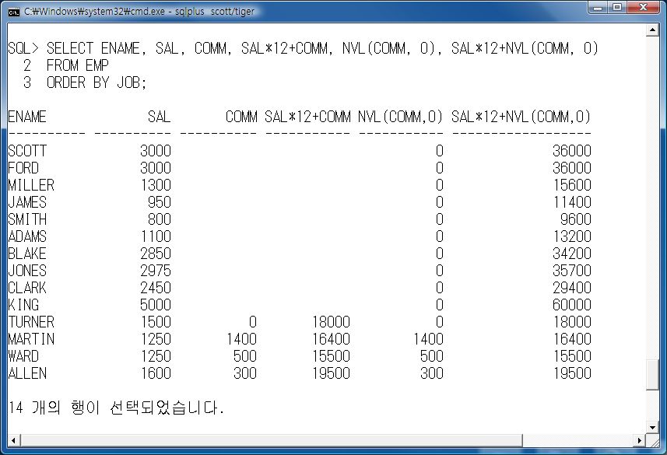
06. NULL을 다른 값으로 변환하는 NVL 함수
NVL 함수는 NULL을 0 또는 다른 값으로 변환하기 위해서 사용하는 함수입니다.
예 | SELECT ENAME, SAL, COMM, SAL*12+COMM, NVL(COMM, 0), SAL*12+NVL(COMM, 0) FROM EMP ORDER BY JOB;

Slide 69
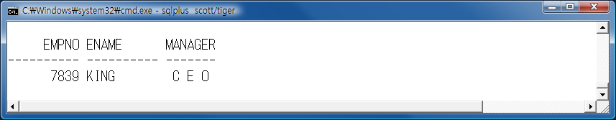
<탄탄히 다지기>
7. 모든 사원은 자신의 상관(MANAGER)이 있다. 하지만 EMP 테이블에 유일하게 상관이 없는 로우가 있는데 그 사원의 MGR 칼럼 값이 NULL이다. 상관이 없는 사원만 출력하되 MGR 칼럼 값 NULL 대신 CEO로 출력해 봅시다.
Notes:
SQL> select empno, ename,nvl(to_char(mgr,'9999'),'CEO') "MANAGER"
2 from emp
3 where mgr is NULL;
EMPNO ENAME MANAGER
---------- -------------------- ----------
7839 KING CEO

Slide 70
06. NULL을 다른 값으로 변환하는 NVL 함수
NVL2 함수는 expr1의 값이 NULL이 아니면 expr2, NULL이면 expr3 값으로 변환하기 위해서 사용하는 함수입니다.
예 | NVL2(expr1, expr2, expr3) NVL2(comm, sal*12+COMM, sal*12)

Slide 71
07. 선택을 위한 DECODE 함수
DECODE 함수는 프로그램 언어에서 가장 많이 사용되는 switch case 문과 같은 기능을 갖습니다.
즉, 여러 가지 경우에 대해서 선택할 수 있도록 합니다.
다음은 DECODE 함수의 기본 형식입니다.
형식 | DECODE (표현식, 조건1, 결과1, 조건2, 결과2, 조건3, 결과3, 기본결과n )

Slide 72
07. 선택을 위한 DECODE 함수
부서번호에 해당되는 부서명을 구하는 예제를 이번에는 DECODE 함수를 사용하여 작성해 봅시다.
형식 | SELECT ENAME, DEPTNO, DECODE(DEPTNO, 10, 'ACCOUNTING', 20, 'RESEARCH', 30, 'SALES', 40, 'OPERATIONS' ) AS DNAME FROM EMP;

Slide 73

<탄탄히 다지기>
8. 직급에 따라 급여를 인상하도록 하자. 직급이 'ANALYST'인 사원은 5%, 'SALESMAN'인 사원은 10%, 'MANAGER'인 사원은 15%, 'CLERK'인 사원은 20%인 인상한다.
Notes:
SELECT ename, job,sal,
2 DECODE(job,'ANALYST', sal*1.05,
3 'SALESMAN',sal*1.1,
4 'MANAGER', sal*1.15,
5 'CLERK', sal*1.2)
6 as "UpSal"
7 FROM emp;

Slide 74
08. 조건에 따라 서로 다른 처리가 가능한 CASE 함수
CASE 함수 역시 여러 가지 경우에 대해서 하나를 선택하는 함수입니다.
DECODE 함수와 차이점이 있다면 DECODE 함수는 조건이 일치(= 비교 연산자)하는 경우에 대해서만 적용되는 반면, CASE 함수는 다양한 비교 연산자를 이용하여 조건을 제시할 수 있으므로 범위를 지정할 수도 있습니다.
CASE 함수는 프로그램 언어의 if else if else 와 유사한 구조를 갖습니다.
형식 | CASE 표현식 WHEN 조건1 THEN 결과1 WHEN 조건2 THEN 결과2 WHEN 조건3 THEN 결과3 ELSE 결과n END

Slide 75
08. 조건에 따라 서로 다른 처리가 가능한 CASE 함수
부서번호에 해당되는 부서명을 구하는 예제를 이번에는 CASE 함수를 사용하여 작성해 봅시다.
예 | SELECT ENAME, DEPTNO, CASE WHEN DEPTNO=10 THEN 'ACCOUNTING' WHEN DEPTNO=20 THEN 'RESEARCH' WHEN DEPTNO=30 THEN 'SALES' WHEN DEPTNO=40 THEN 'OPERATIONS' END AS DNAME FROM EMP;

Slide 76
실습문제
1.SUBSTR 함수를 사용하여 사원들의 입사한 년도와 입사한 달만 출력하시오,
2.SUBSTR 함수를 사용하여 4월에 입사한 사원을 출력하시오.
3.MOD 함수를 사용하여 사원번호가 짝수인 사람만 출력하시오.
4.입사일을 연도는 2자리(YY), 월은 숫자(MON)로 표시하고 요일은 약어(DY)로 지정하여 출력하시오.
5.올해 며칠이 지났는지 출력하시오. 현재 날짜에서 올해 1월 1일을 뺀 결과를 출력하고 TO_DATE 함수를 사용하여 데이터 형을 일치 시키시오.
6.사원들의 상관 사번을 출력하되 상관이 없는 사원에 대해서는 NULL 값 대신 0으로 출력하시오.

Slide 77
실습문제
7.DECODE 함수로 직급에 따라 급여를 인상하도록 하시오. 직급이 ‘ANALYST’인 사원은 200, ‘SALESMAN’인 사원은 180, ‘MANAGER’인 사원은 150, ‘CLERK’인 사원은 100을 인상하시오.

